Slide 1
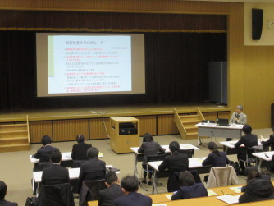
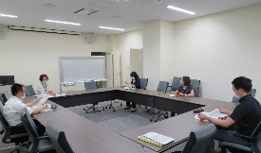
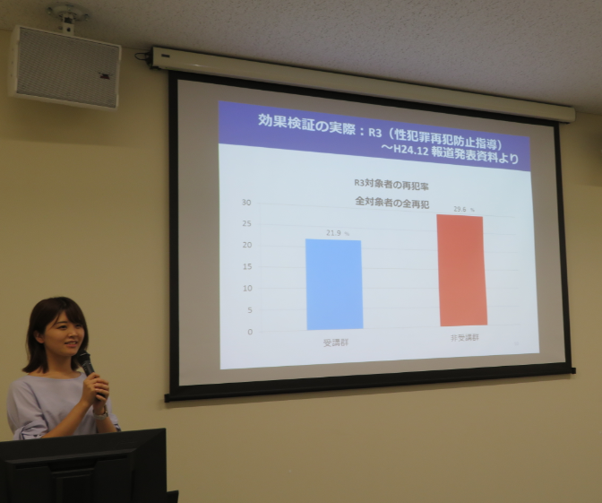
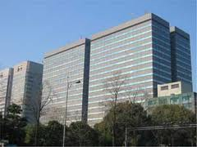
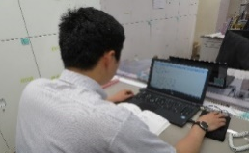
エビデンスに基づく再犯防止施策に向けて
■ 再犯防止は、国民が安全・安心に暮らせる社会の実現に向けた重要な取組です。
■ 効果検証センターでは、エビデンス（科学的根拠）に基づく再犯防止施策の推進に向けて、
効果検証や研修等を行っています。
効果検証
研修
Evidence- Based Research
Training of personnel
再犯防止施策の推進・矯正行政に対する国民の理解促進
有為な人材の育成・職務能力の向上
アセスメントツールの
開発・維持管理
処遇プログラムの
開発・効果検証
業務システムに係る
調査・研究
外部講師による研修の
企画・運営
■アセスメントツールは、
対象者の再犯可能性や教育上の必要性
を定量的に把握します。
■成人用の「Ｇツール」は刑事施設で、
少年用の「ＭＪＣＡ」は少年鑑別所
や少年院で、主に活用されています。
■処遇プログラムは、
対象者の再犯防止のために、
その特性や問題性に応じて実施します。
■認知行動療法をベースとした、
性犯罪再犯防止指導や
薬物依存離脱指導などがあります。
■法務省が保有する情報に係る
データベースの有効活用に係る検討を
行っています。
■対象者の犯歴、矯正処遇、保護観察処遇
の経過を一貫して把握することで、
精度の高い効果検証を可能にします。
テーマ例
■認知行動療法
■統計・研究法
■知能検査の活用
効果検証業務の流れ
各種研修での講義の実施
効果検証センター
1
2
3
テーマ例
法務省矯正局
調査依頼・
照会
矯正施設
■アセスメントツール
の効果的な運用方法
施策に必要な
課題の提示
検証方法等の検討
6
5
4
■効果検証結果の
フィードバック
成果物の
提出
データ分析
データ提供
等の協力

Slide 2
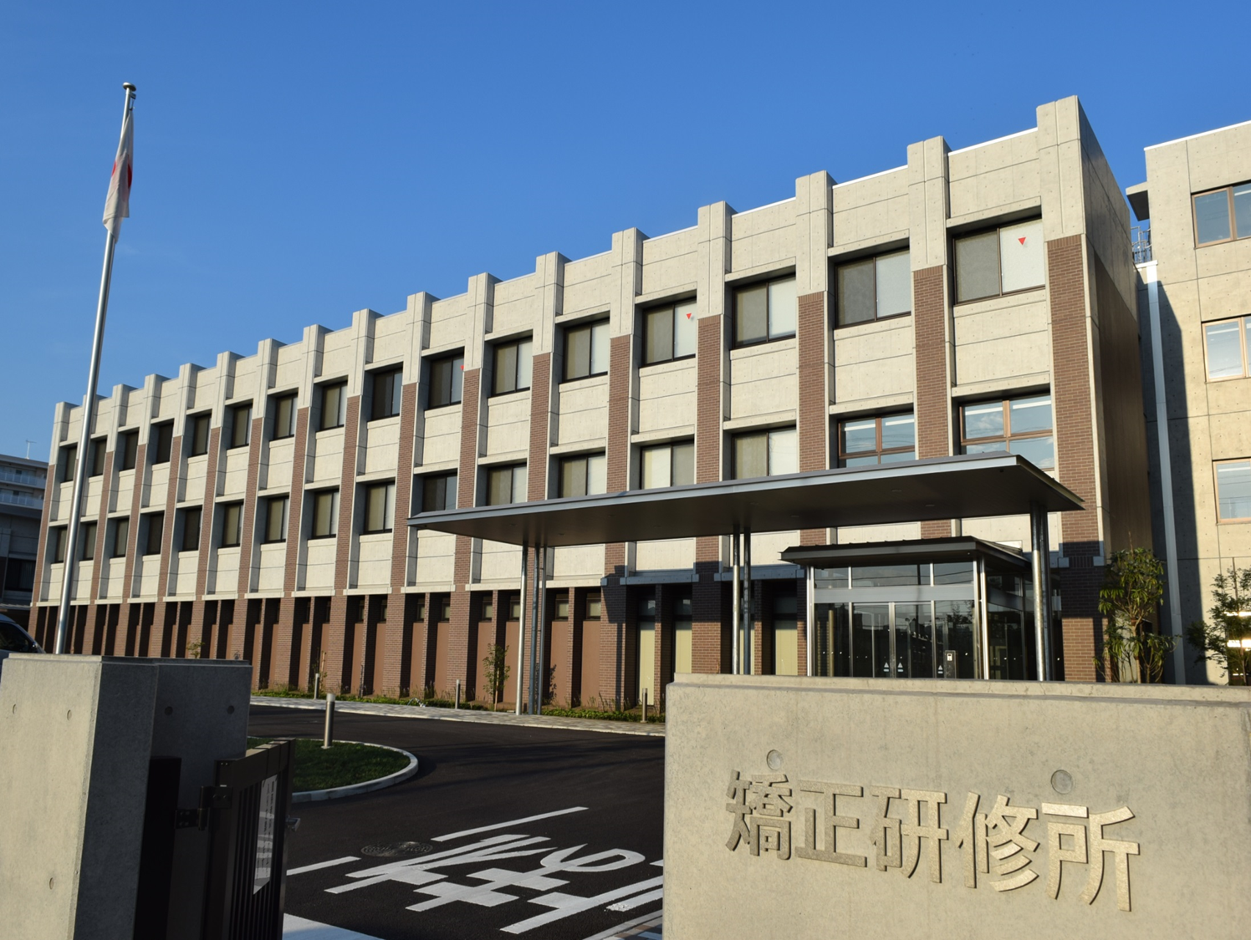

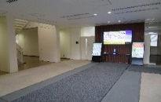

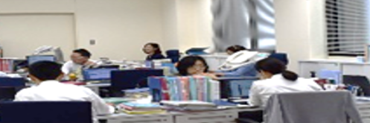
沿革
主な実績
Ｈ18 | 刑事施設で特別改善指導を開始
Ｈ22 | 府中刑務所に効果検証班を設置
H24 | 多摩少年院、八王子少年鑑別所に 効果検証班を設置
H28 | 関東医療少年院に効果検証班を設置
H28 | 「再犯の防止等の推進に関する法律」の施行 ※再犯防止施策の効果検証や調査研究の推進が明記
H29 | 「再犯防止推進計画」の策定
H31 | 各庁の効果検証班を統合し、矯正研修所に 「効果検証センター」を設置
■特別改善指導（性犯罪再犯防止指導）の効果検証 R2.３公表
■矯正施設及び効果検証におけるSCRPの活用例 「刑政」誌 R3.2
■特定生活指導（薬物非行防止指導）の効果検証 「刑政」誌 R3.2
■刑事施設における薬物依存離脱指導の効果検証 R4.10公表
■法務省式ケースアセスメントツール（MJCA） の新たな活用の試み 「刑政」誌 R4.10
■刑事施設における職業訓練の効果検証結果について R5.3公表
矯正研修所
効果検証センター
Center for Evidence-Based Research
組織図
アクセス
法務大臣
矯正局
矯正管区
正面玄関から入って
すぐに事務室があります。
矯正研修所
少年刑務所
少年鑑別所
拘置所
刑務所
昭和記念公園
効果検証センタ｜
少年院
センター長
法務技官（心理）や法務教官が、
豊富な実務経験や専門性を生か
して働いています。
JR青梅線「東中神駅」
北口より徒歩15分
統括 効果検証官
効果検証官
←青梅
立川→
効果検証官補
〒196-8580
東京都昭島市もくせいの杜2-1-20
℡ 042-500-5261

